Slide 1


TRƯỜNG TIỂU HỌC ÁI MỘ A
Bài giảng điện tử Tiếng Việt lớp 1
Bài: ăng - ăc (tiết 1)

Slide 2

MÔN: TiẾNG ViỆT – LỚP 1
Phân môn: Học vần
Bài 78. ăng - ăc (tiết 1)

Slide 3

Thử tài
của bạn

Slide 4



Hãy đọc các từ sau:
Cô khen !
vàng bạc làng mạc

Slide 5
Hãy đọc câu sau:
Cô khen !
Mùa gặt ở làng quê thật nhộn nhịp.

Slide 6

Đây là ai?
Cô khen !
bác sĩ

Slide 7
Tìm 2 từ có vần ang.
Cô khen !

Slide 8

Bài 78. ăng – ăc

Slide 9

KHÁM PHÁ

Slide 10
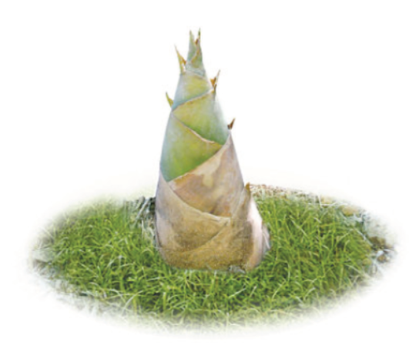
ăng
ăng
ă
ng
măng
ăng

Slide 11
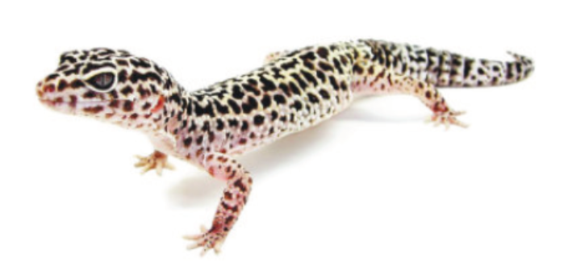
ăc
ăc
ă
c
tắc kè
ăc

Slide 12
ă
ă
ng
c

Slide 13
ăng
ăc
ăng
măng
tắc kè
ăc

Slide 14

ăng ăc

Slide 15
ăng
ăc
măng
tắc

Slide 16


Slide 17



Slide 18



Luyện tập

Slide 19
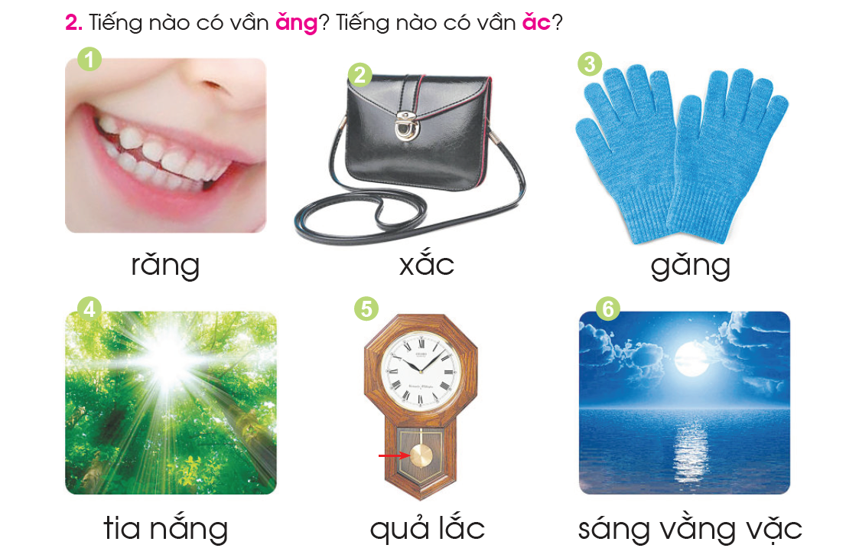


Slide 20
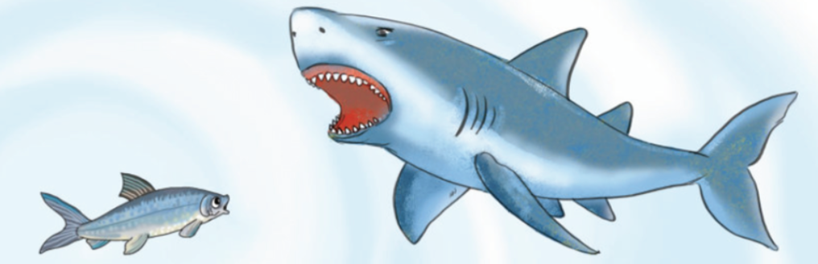
cá măng
cá mập

Slide 21
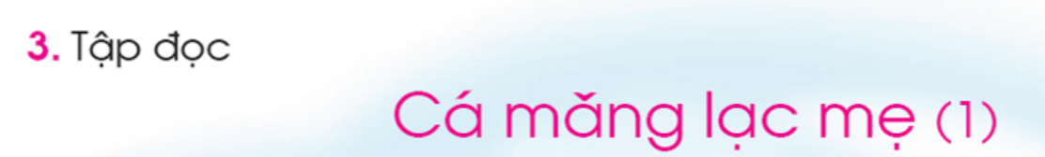
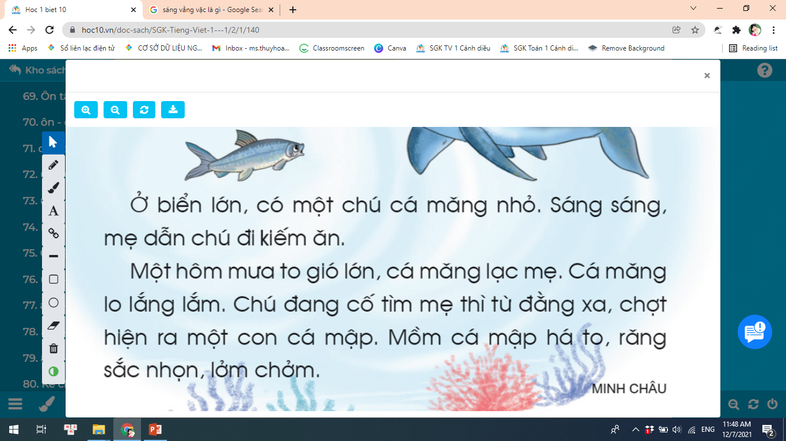

Slide 22
1
2
3
4
5
6

Slide 23





Dặn dò

